Slide 1
Primerjalna analiza življenjskega cikla proizvodnje metanola iz zemeljskega plina in lesne biomase
PRIKAZ IZVEDBE S PROGRAMOM OpenLCA
Damjan Krajnc
MIITR

Slide 2
Študija primera
Primerjalna analiza življenjskega cikla proizvodnje METANOLA dveh sinteznih poti:
Metanol iz zemeljskega plina
  Metanol iz lesne biomase

Slide 3
Funkcijska enota
Proizvodnja 1 kg metanola iz sinteznega plina
Parno reformiranje sinteznega plina preko uporabe zemeljskega plina
Parno reformiranje sinteznega plina preko uplinjanja biomase
ZEMELJSKI PLIN
ali
LESNA BIOMASA
sinteza metanola
čiščenje metanola
sintezni plin
METANOL
Ogljikov monoksid in vodik reagirata ob prisotnosti katalizatorja, da nastane metanol. Katalizator: zmes bakrovih in cinkovih oksidov, podprtih na glinici

Slide 4
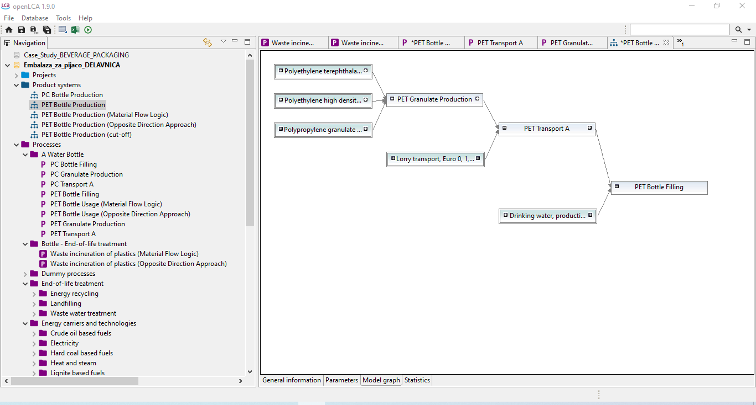
Programsko orodje OpenLCA

Slide 5
Kaj je OpenLCA?
profesionalno orodje za oceno življenjskega cikla
razvija ga GreenDelta od leta 2006 (zadnja verzija 1.10.1, november 2019)
funkcionalen in tehnično posodabljan
www.openlca.org

Slide 6
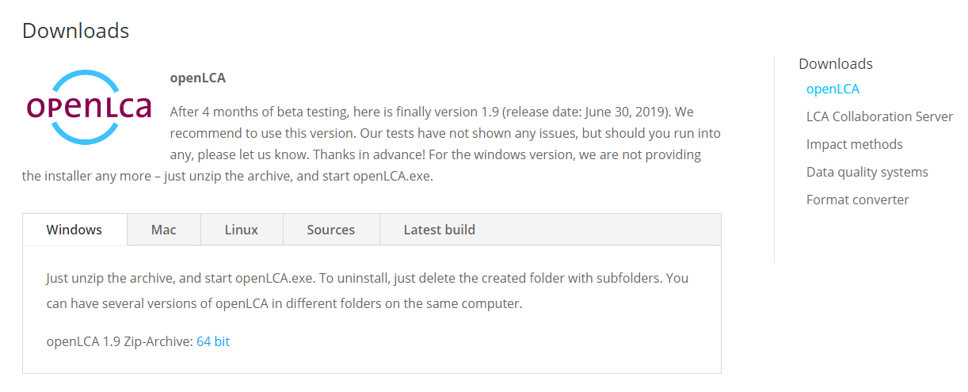
Prenos in namestitev
Namestitvene datoteke na voljo na https://www.openlca.org/download/

Slide 7
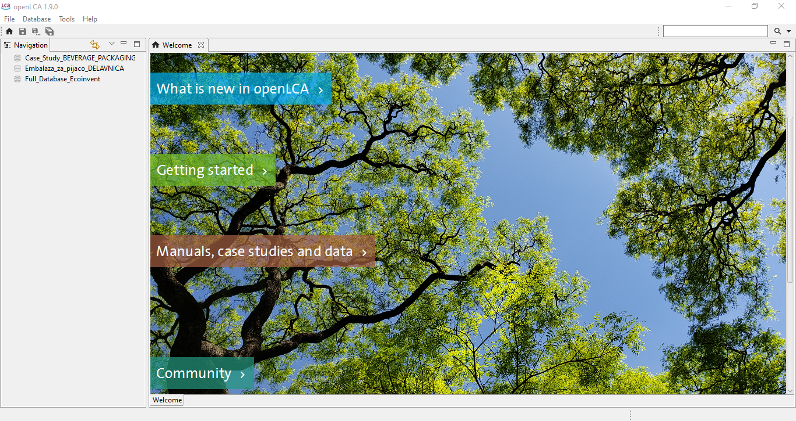
Uvodno okno OpenLCA
Novosti o izboljšavah in spremembah najnovejše različice.
Priročniki in študije primerov ter YouTube kanal openLCA.
Ustvarite novo bazo podatkov ali obnovite obstoječo bazo podatkov LCA iz datoteke *.zolca.
Aktivna openLCA skupnost z mednarodnimi partnerji v različnih državah in več deset tisoč uporabniki.

Slide 8
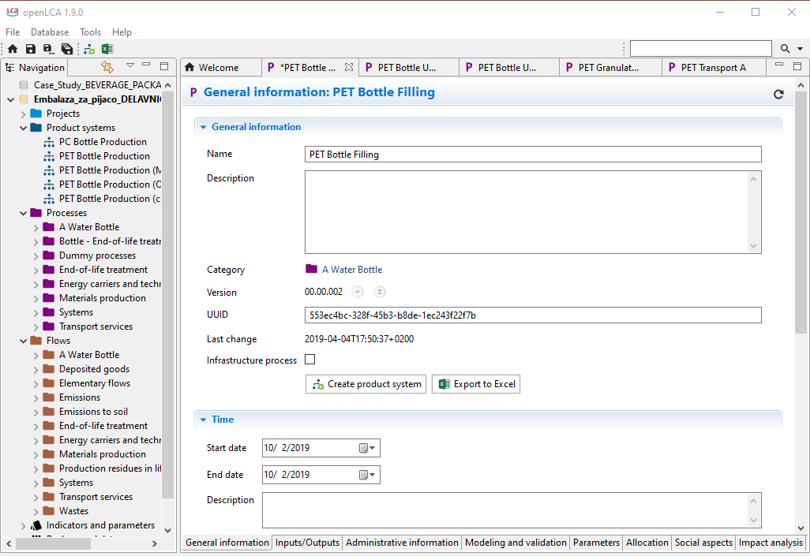
Uvodno okno OpenLCA
glavni menu
iskanje
urejanje
navigacija

Slide 9
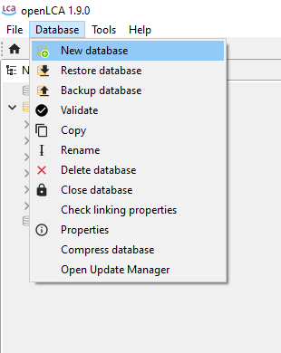
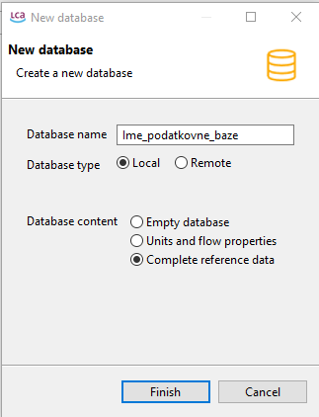
Ustvarjanje nove podatkovne baze
Vpišite ime nove podatkovne baze in kliknite Finish.
Lokalne ali oddaljene baze podatkov je mogoče ustvariti
Različne vsebine na voljo

Slide 10
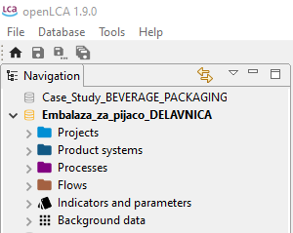
Elementi modeliranja
Projekti:
Primerjava proizvodnih sistemov
Proizvodni sistemi:
procesna omrežja
(potrebna za izračun rezultatov inventarizacije in ocena vplivov)
Procesi:
Proizvodnja ali
modifikacija materialov / produktov
Tokovi:
Tokovi produktov in materialov
Osnovni podatki
Lastnosti toka (dolžina, masa itd.)
Skupine enot
Valute
Akterji (osebe, ki so posredovali podatke ali spremenile modele)
Viri (uporabljena literatura)
Lokacije
Indikatorji in parametri:
Metode ocene vplivov
Socialni kazalci
Globalni parametri
Sistem kakovosti podatkov

Slide 11
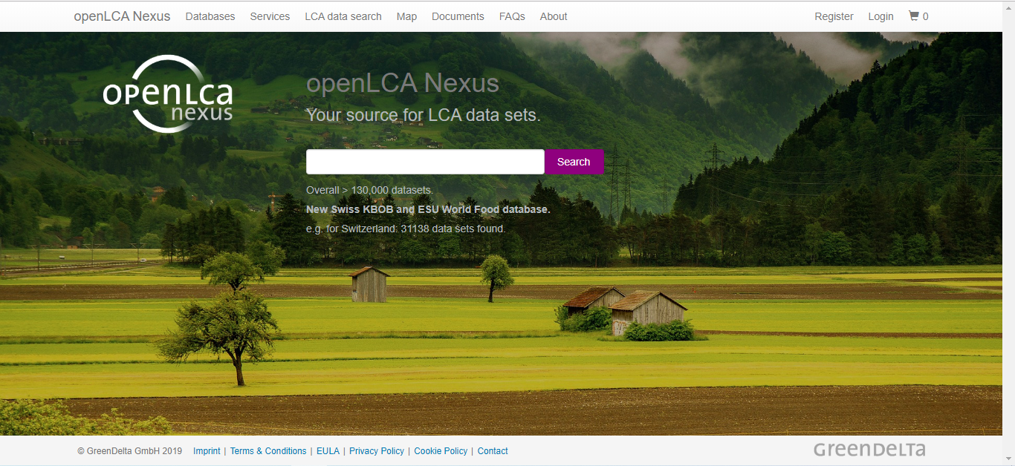
OpenLCA Nexus
https://nexus.openlca.org/
Ključni vir za zbirke podatkov LCA
OpenLCA ne vključuje podatkov o procesnih tokovih, proizvodnem sistemu, transportnih načinih ipd.
Možen neposreden nakup oz. prenos podatkov za uporabo v OpenLCA

Slide 12
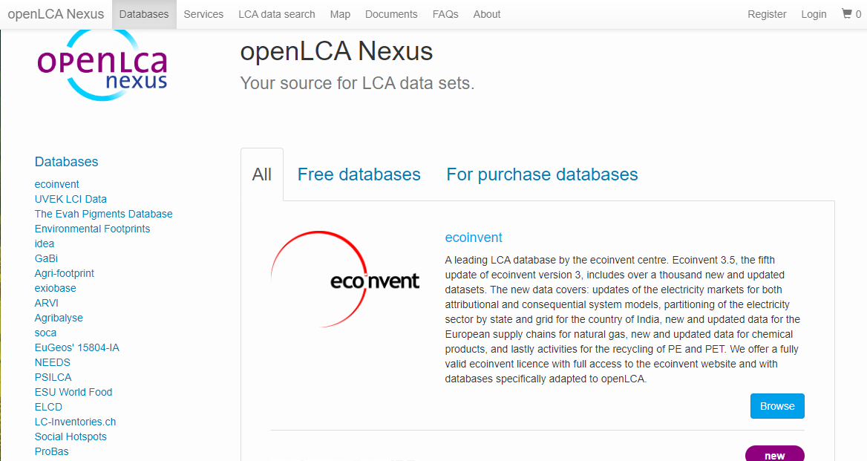
OpenLCA Nexus
https://nexus.openlca.org/
Brezplačne baze
Plačljive baze

Slide 13


















OpenLCA Nexus
Skupno > 130.000 naborov podatkov

Slide 14
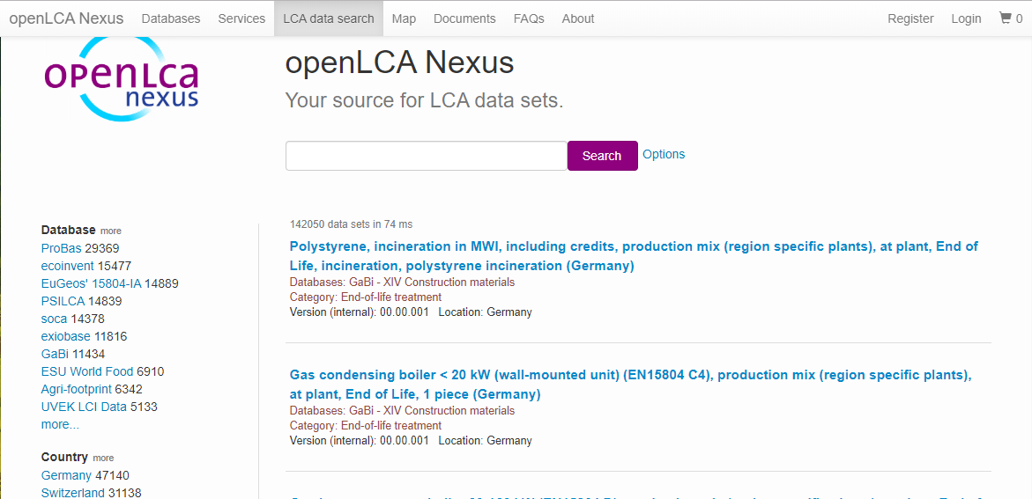
OpenLCA Nexus
ISKANJE podatkov

Slide 15
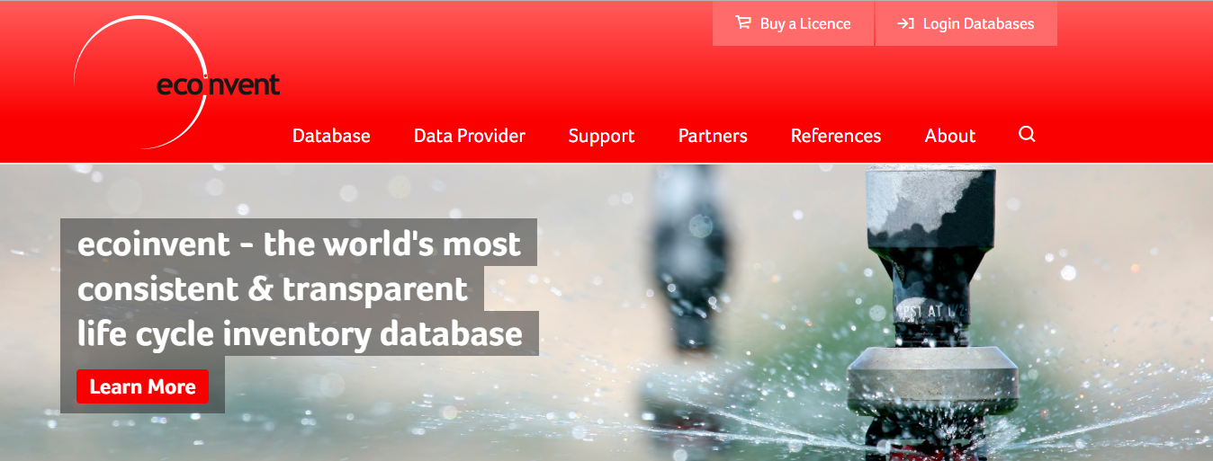
Uporabljene baze za študijo primera
Ecoinvent 3.2
https://www.ecoinvent.org/

Slide 16
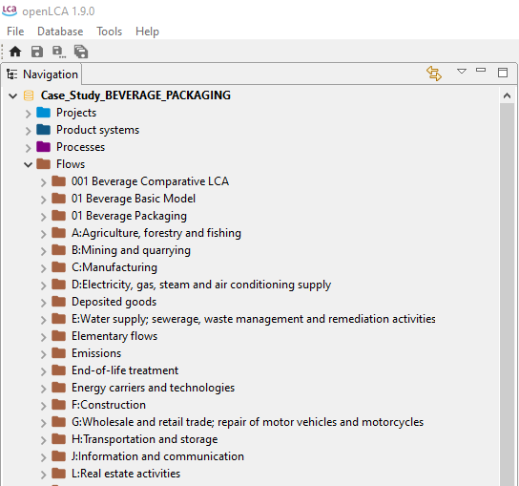
Ustvarjanje tokov
MODELIRANJE TOKOV ZA PROIZVODNI SISTEM

Slide 17
Struktura modeliranja
Projekt
Sistem proizvoda
Procesi
Podatki za procese in vire
LCIA Metoda
Procesni tokovi
Lastnosti toka
Smer puščice ponazarja smer toka informacij

Slide 18
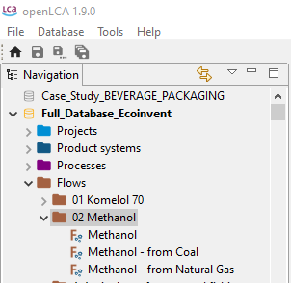
Tokovi: ustvarjanje tokov
Ustvarjanje novega procesnega toka

Slide 19
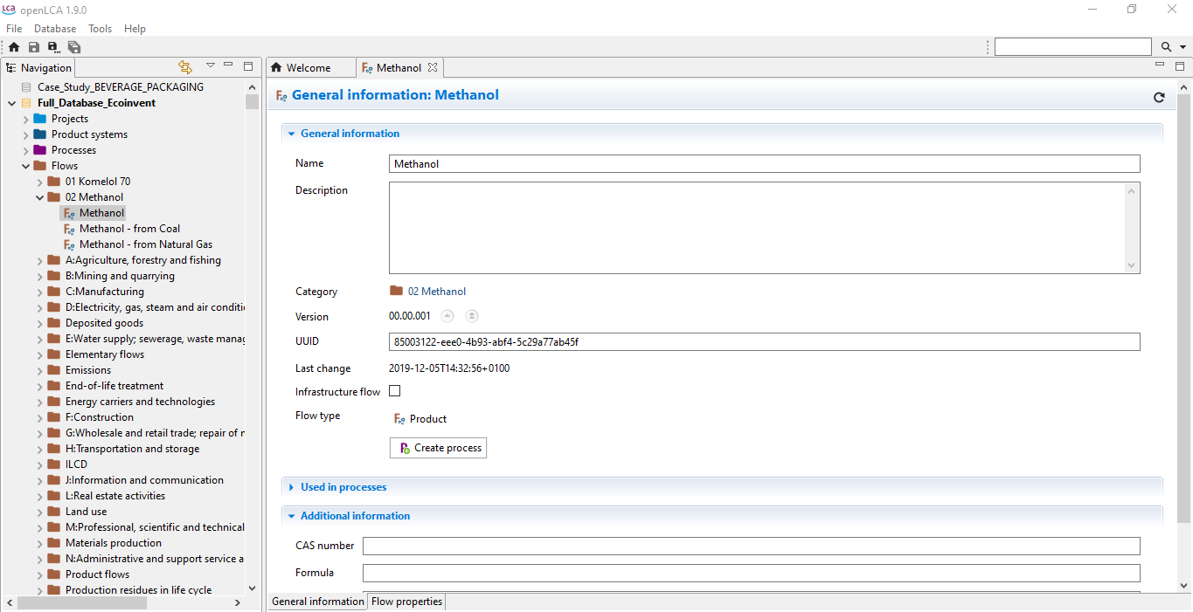
Tokovi: ustvarjanje tokov
Opis in informacije o procesnem toku

Slide 20
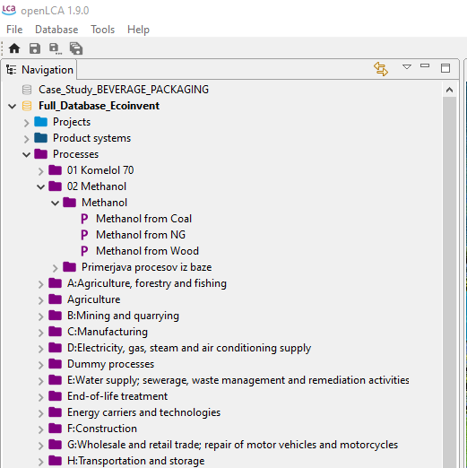
Ustvarjanje procesov
MODELIRANJE PROCESOV ZA SISTEM PROIZVODNJE METANOLA

Slide 21
Struktura modeliranja
Projekt
Sistem proizvoda
Procesi
Podatki za procese in vire
LCIA Metoda
Procesni tokovi
Lastnosti toka
Smer puščice ponazarja smer toka informacij

Slide 22
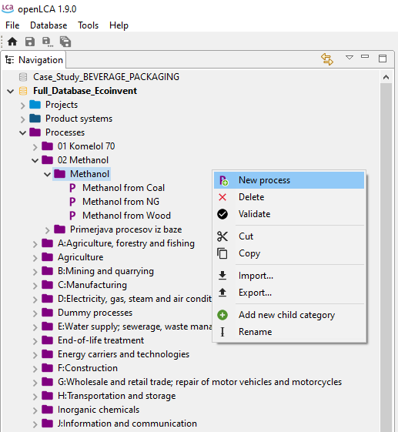
Procesi: ustvarjanje novega procesa
Ustvarjanje novega procesa

Slide 23
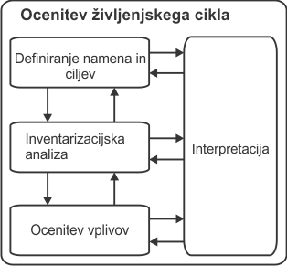
Podatki za inventarizacijo
Inventarizacija =
popis življenjskega cikla tj. količinsko porabo virov (energije in materialov) in okoljskih emisij, povezani s specifičnim življenjskim ciklom proizvoda.
ISO 14040:2006

Slide 24
Procesi: ustvarjanje procesov
Ustvarjanje procesov glede na vtoke v skladu s tabelo:
1 kg of methanol from Natural Gas | methanol production (Ecoinvent 3.2)
Procesni tok | Količina | Enota | Provider (ponudnik)
heat, district or industrial, natural gas | market group for heat, district or industrial, natural gas - GLO | 6.930000 | MJ | market group for heat, district or industrial, natural gas | heat, district or industrial, natural gas | APOS, U - GLO
water, deionised, from tap water, at user | market for water, deionised, from tap water, at user - GLO | 0.850000 | kg | market for water, deionised, from tap water, at user | water, deionised, from tap water, at user | APOS, U - GLO
natural gas, high pressure | market group for natural gas, high pressure - GLO | 0.651795 | m3 | market group for natural gas, high pressure | natural gas, high pressure | APOS, U - GLO
electricity, medium voltage | market group for electricity, medium voltage – GLO | 0.074000 | kWh | market group for electricity, medium voltage | electricity, medium voltage | APOS, U - GLO
Water, cooling, unspecified natural origin | 0.008160 | m3
Aluminijev oksid | market for aluminium oxide – GLO | 0.000240 | kg | market for aluminium oxide | aluminium oxide | APOS, U - GLO
Bakrov oksid | market for copper oxide – GLO | 0.000090 | kg | market for copper oxide | copper oxide | APOS, U - GLO
cink | market for zinc – GLO | 0.000030 | kg | market for zinc | zinc | APOS, U - GLO
nikelj, 99.5% | market for nickel, 99.5% - GLO | 0.000020 | kg | market for nickel, 99.5% | nickel, 99.5% | APOS, U - GLO
molibden | market for molybdenum - GLO | 0.000010 | kg | market for molybdenum | molybdenum | APOS, U - GLO

Slide 25
Procesi: ustvarjanje procesov
Ustvarjanje procesov glede na vtoke v skladu s tabelo:
1 kg methanol, from biomass | methanol production, from synthetic gas (Ecoinvent 3.2)
Procesni tok | Količina | Enota | Provider (ponudnik)
wood chips, wet, measured as dry mass | market for wood chips, wet, measured as dry mass - CH | 5.290897 | kg | market for wood chips, wet, measured as dry mass | wood chips, wet, measured as dry mass | APOS, U - CH
tap water | market for tap water - CH | 10.268143 | kg | market for tap water | tap water | APOS, U - CH
wood chips, dry, measured as dry mass | market for wood chips, dry, measured as dry mass - RER | 1.461855 | kg | market for wood chips, dry, measured as dry mass | wood chips, dry, measured as dry mass | APOS, U - RER
water, deionised, from tap water, at user | market for water, deionised, from tap water, at user - GLO | 0.849971 | kg | market for water, deionised, from tap water, at user | water, deionised, from tap water, at user | APOS, U - GLO
electricity, medium voltage | market for electricity, medium voltage - CH | 0.668501 | kWh | market for electricity, medium voltage | electricity, medium voltage | APOS, U - CH
sulfuric acid | market for sulfuric acid - GLO | 0.047518 | kg | market for sulfuric acid | sulfuric acid | APOS, U - GLO
Natrijev hidroksid, without water, in 50% solution state | market for sodium hydroxide, without water, in 50% solution state - GLO | 0.011960 | kg | market for sodium hydroxide, without water, in 50% solution state | sodium hydroxide, without water, in 50% solution state | APOS, U - GLO
Aluminijev oksid | market for aluminium oxide - GLO | 0.000240 | kg | market for aluminium oxide | aluminium oxide | APOS, U - GLO
Bakrov oksid | market for copper oxide – GLO | 0.000090 | kg | market for copper oxide | copper oxide | APOS, U - GLO
cink | market for zinc – GLO | 0.000030 | kg | market for zinc | zinc | APOS, U - GLO
nikelj, 99.5% | market for nickel, 99.5% - GLO | 0.000020 | kg | market for nickel, 99.5% | nickel, 99.5% | APOS, U - GLO
molibden | market for molybdenum - GLO | 0.000010 | kg | market for molybdenum | molybdenum | APOS, U - GLO

Slide 26
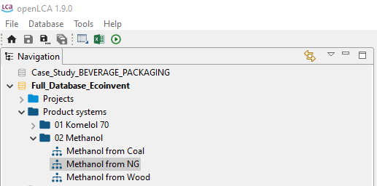
Sistem proizvoda analiza in rezultati

Slide 27
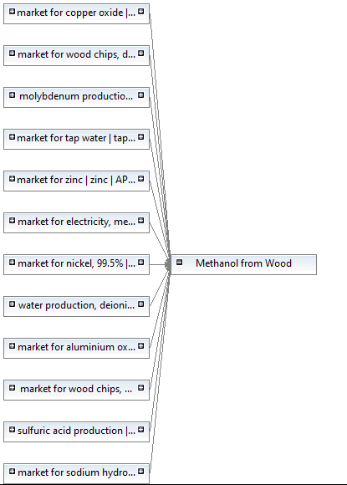
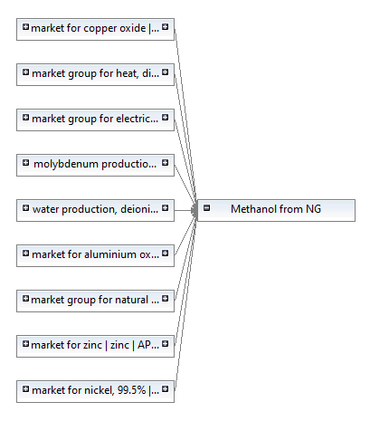
Sistem proizvoda:
Shema modela
Metanol iz zemeljskega plina
Metanol iz lesne biomase

Slide 28
Ocena okoljskih vplivov življenjskega cikla
pretvorba rezultatov inventarizacije (popisa) v različne vrste okoljskih vplivov.
Obravnavane kategorije vplivov:
zakisljevanje [kg SO2 ekv.]
evtrofikacija [kg PO₄³⁻ ekv.]
podnebne spremembe [kg CO₂ ekv.]
človeško zastrupljanje [kg 1,4-DB ekv.]
tanjšanje ozonske plasti [kg CFC-11 ekv.]
Metoda ocenjevanja: CML 2001 (Institute of the Faculty of Science of Leiden University)
(Metode LCIA na voljo v razdelku http://www.openlca.org/download_page#LCIA_methods).

Slide 29
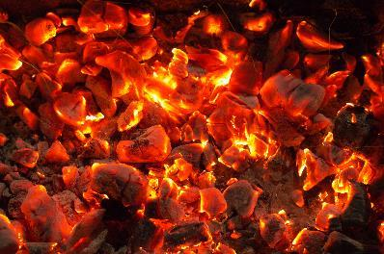
Kazalci, ki se običajno uporabljajo v analizi LCA
Skupne zahteve po energiji
Ocena toksičnosti za ekosistem in ljudi
Sprememba rabe zemljišča
Potencial tanjšanja ozonske plasti
Potencial evtrofikacije oz. nutrifikacije
Vodni odtis
Potencial nastajanja fotokemičnega ozona
Potencial globalnega segrevanja (ogljični odtis)
Potencial acidifikacije

Slide 30
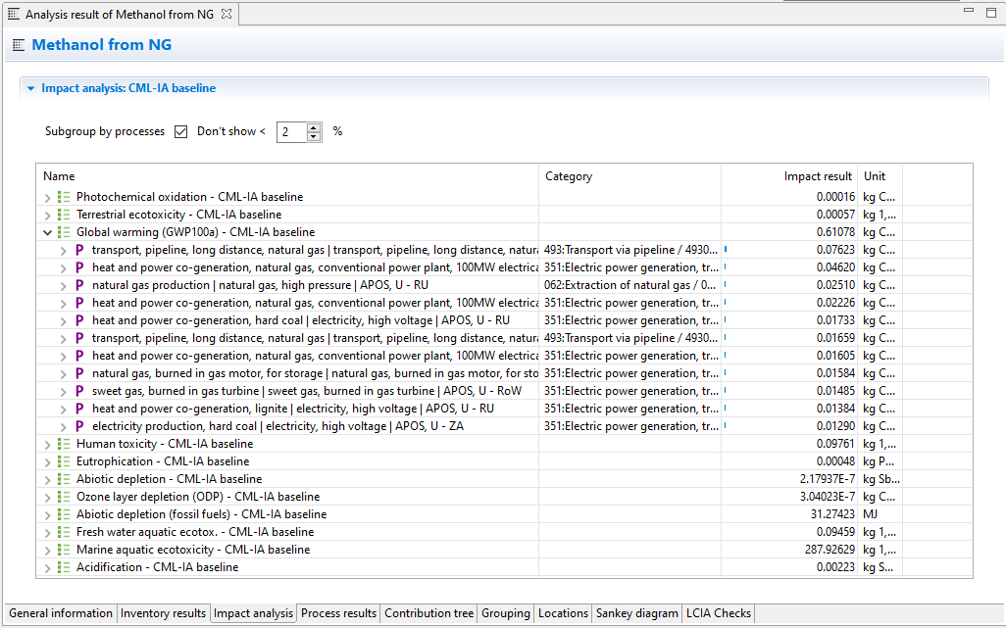
Analiza: analiza vplivov
METANOL IZ ZEMELJSKEGA PLINA

Slide 31
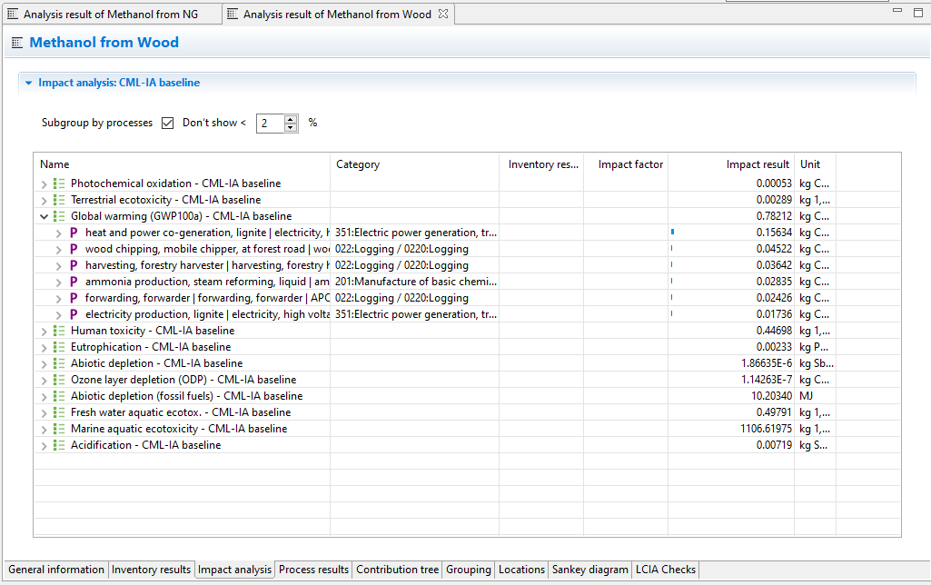
Analiza: analiza vplivov
METANOL IZ LESNE BIOMASE

Slide 32
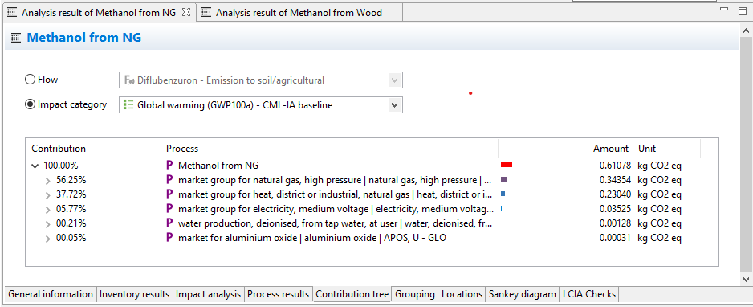
Analiza: drevo prispevkov
METANOL IZ ZEMELJSKEGA PLINA
PRISPEVKI POSAMEZNIH PROCESNIH FAZ K POTENCIALU GLOBALNEGA SEGREVANJA (GWP)

Slide 33
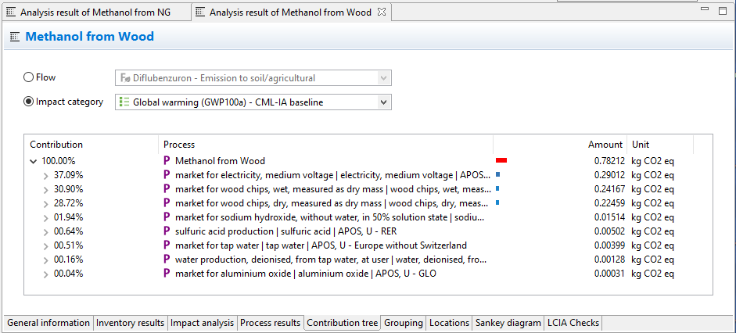
Analiza: drevo prispevkov
METANOL IZ LESNE BIOMASE
PRISPEVKI POSAMEZNIH PROCESNIH FAZ K POTENCIALU GLOBALNEGA SEGREVANJA (GWP)

Slide 34
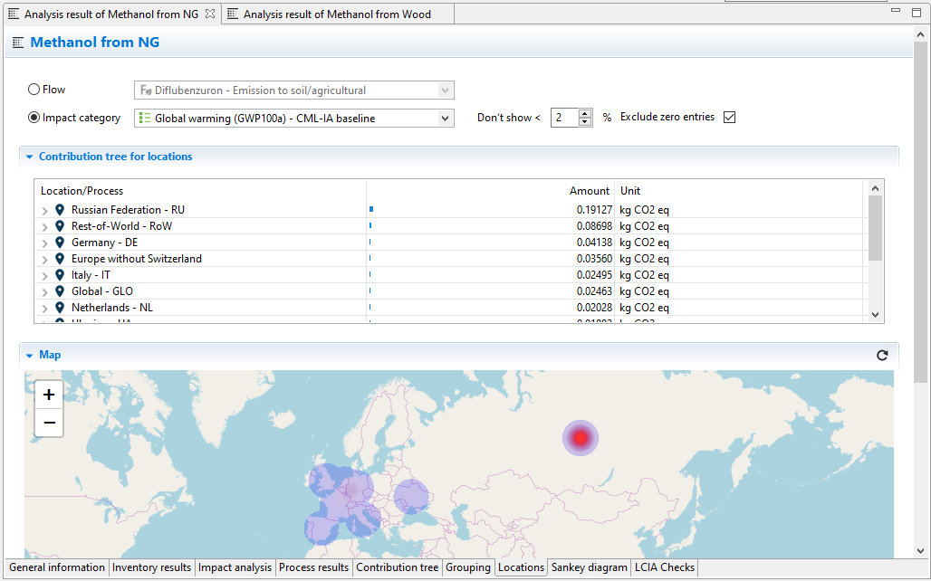
Analiza: lokacije
METANOL IZ ZEMELJSKEGA PLINA

Slide 35
Ustvarjanje projekta
PRIMERJAVA METANOL
ZEMELJSKI PLIN – LESNA BIOMASA

Slide 36
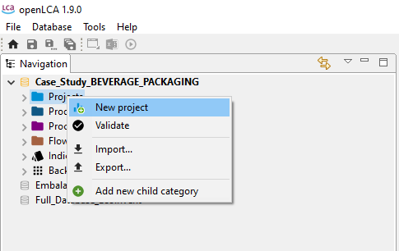
Projekt: ustvarjanje novega projekta
Ustvarjanje novega projekta

Slide 37
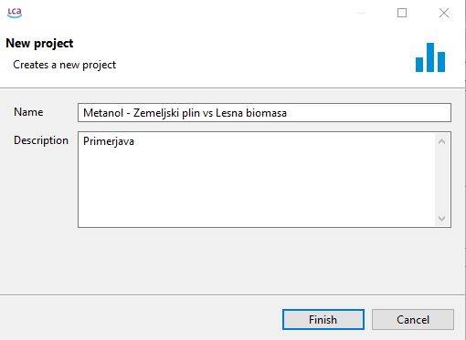
Projekt: ustvarjanje novega projekta (II)
Poimenovanje projekta
Dodaten opis

Slide 38
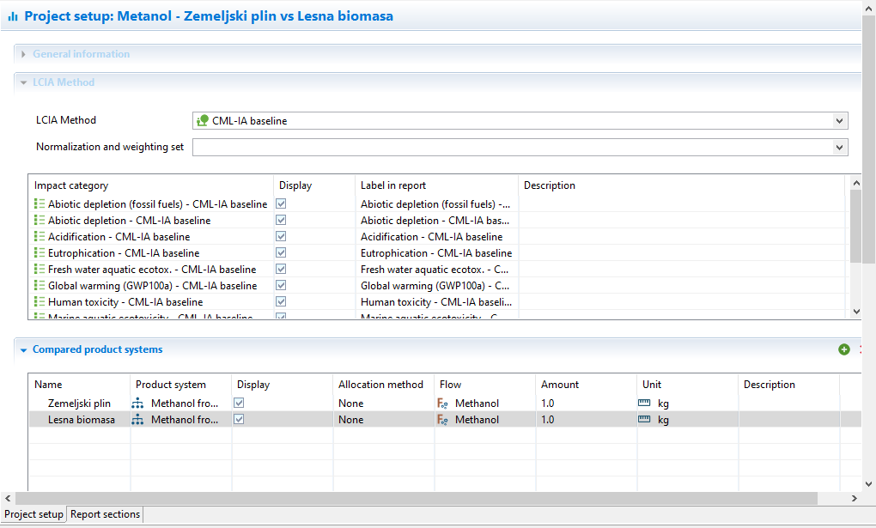
Projekt: nastavitve projekta (I)
Izbor metode LCIA in kategorij vplivov, ki nas zanimajo

Slide 39
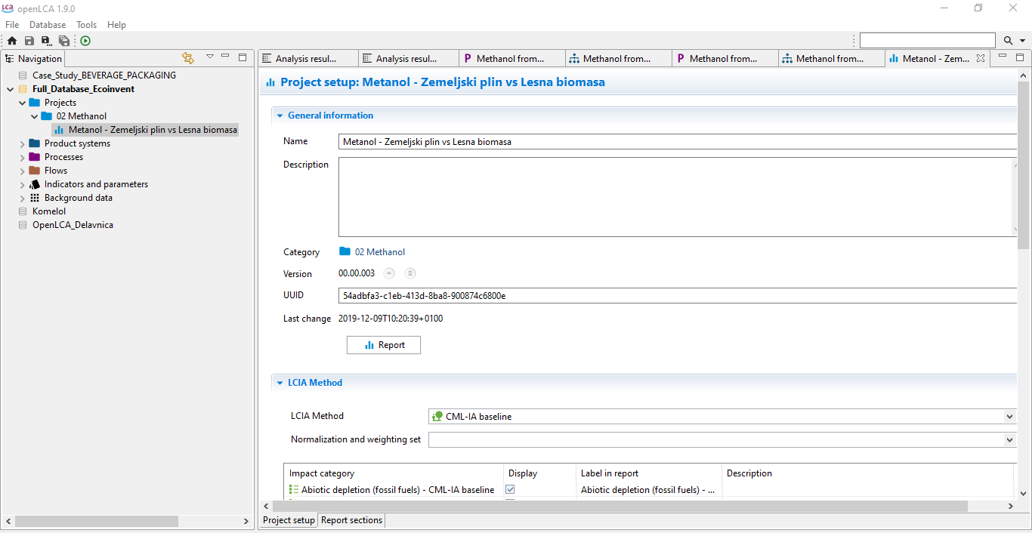
Projekt: nastavitve projekta (II)
Generiranje poročila projekta

Slide 40
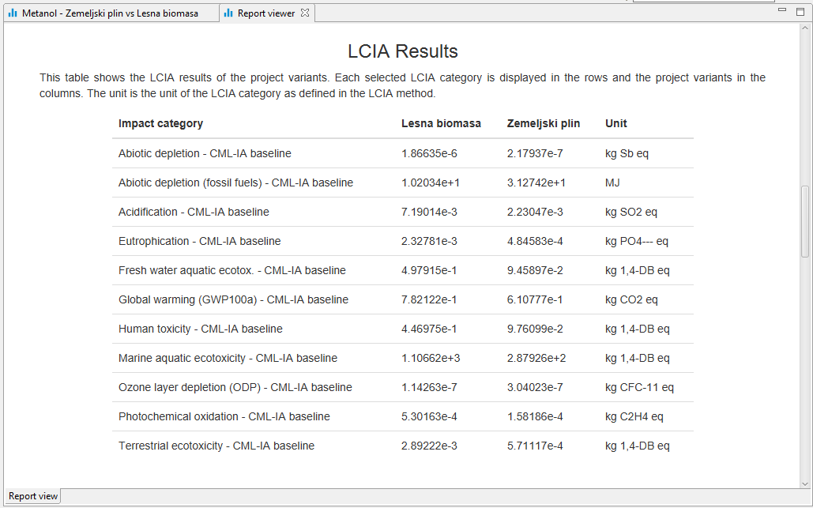
Projekt: Rezultati

Slide 41
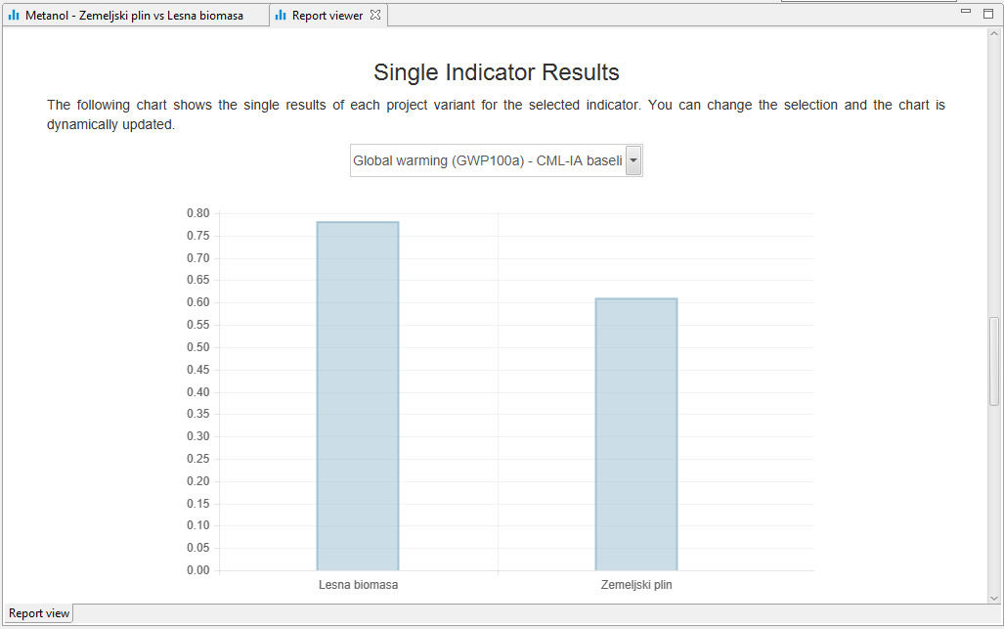
Projekt: Rezultati (kazalec GWP)
Spremenite kategorijo okoljskega vpliva in preglednica se samodejno posodobi

Slide 42
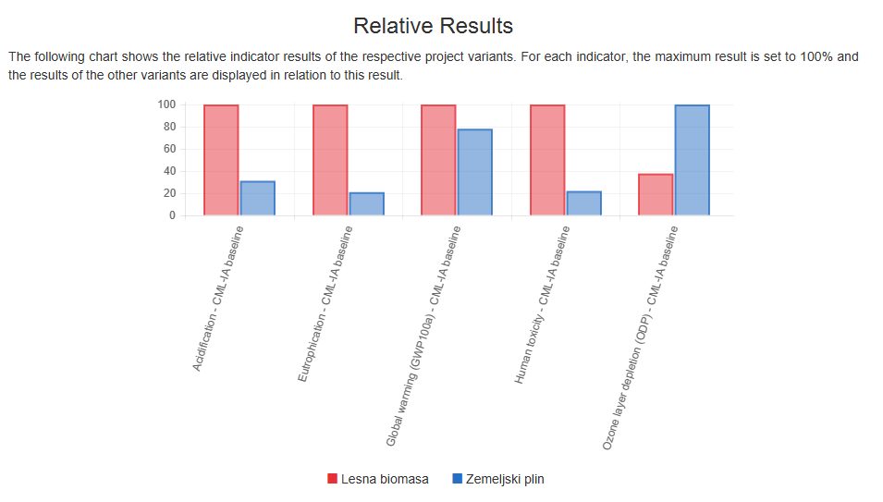
Projekt: Rezultati (zrelativizirani)
Primerjava analiziranih sistemov za posamezne okoljske kategorije (zrelativiziran rezultat)

Slide 43
Modeliranje s parametri in analiza občutljivosti
PRIMER

Slide 44
Modeliranje s parametri:
možnost ustvarjanja različic življenjskega cikla s spreminjanjem vhodnih vrednosti
lokalni in globalni parametri
parametri so lahko povezani z drugimi parametri (tj. odvisni parametri)
koristno za preliminarne podatke: podatke lahko na koncu analize enostavno spremenimo
zmanjšana verjetnost računskih napak
PRIMER:
„Kako delež suhih sekancev vpliva na celoten okoljski vpliv?“

Slide 45
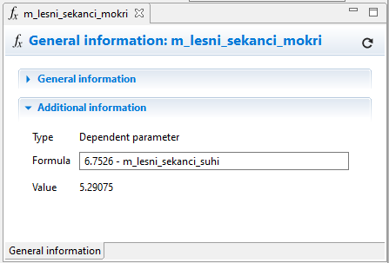
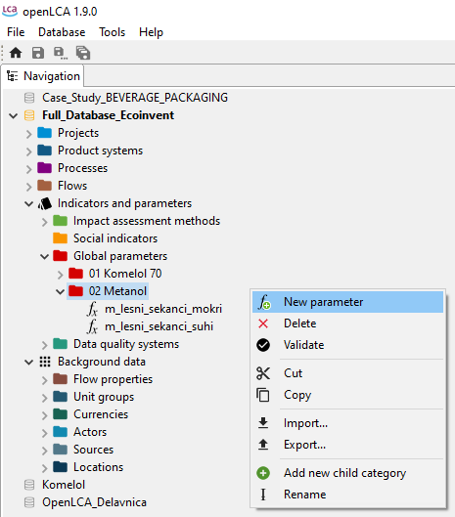
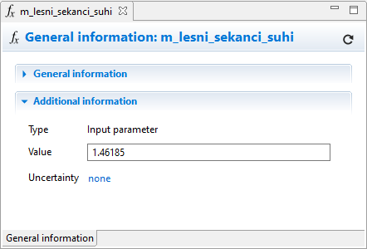
Globalni parametri: nastavitve
Odvisni globalni parameter
Globalni parameter

Slide 46
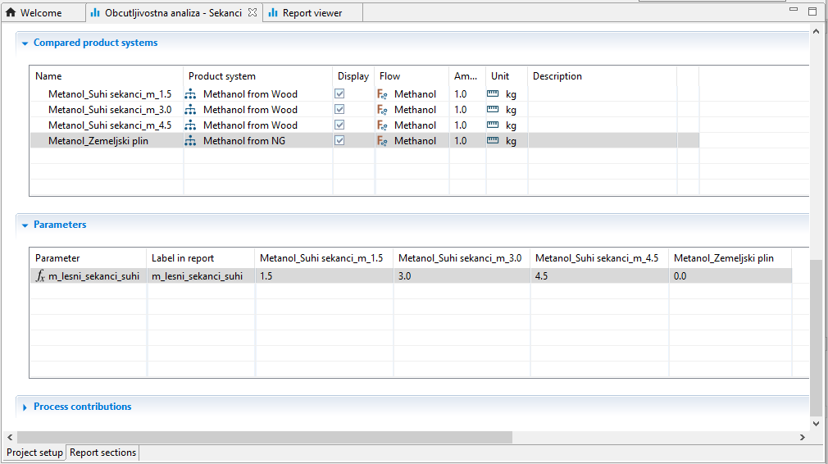
Občutljivostna analiza: nastavitve

Slide 47
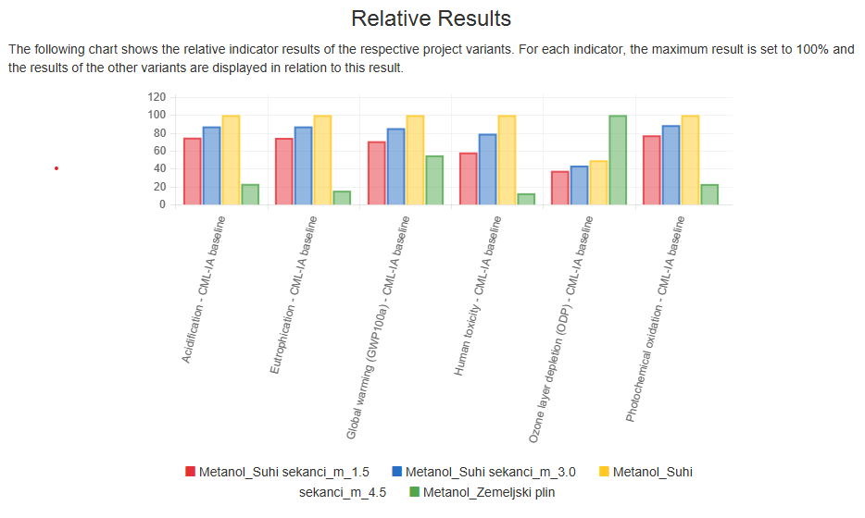
Kako delež suhih sekancev vpliva na celoten okoljski vpliv?

Slide 48
ZAKLJUČEK
Predstavljen praktični primer izvedbe okoljske analize dveh sinteznih poti za proizvodnjo metanola (iz zemeljskega plina in lesne biomase)
Glede na nastavljene parametre proizvodnja metanola iz zemeljskega plina izkazuje nižje okoljske vplive
OpenLCA je uporabno orodje za celostno ocenjevanje okoljskih vplivov pri razvoju proizvodov / procesov:
  nizki stroški nabave opreme,
  enostavna namestitev in uporaba,
  funkcije za profesionalno modeliranje in sodelovanje v timu,
  obsežen nabor podatkov,
  preglednost.
Študija primera je namenjena za izobraževalne namene in je potrebna nadaljnje izpopolnitve.

Slide 49


